Slide 1
как средство обучения
Подготовила:
Мартенс Т.Н.,
методист МБУ ДО - ЦДТ

Slide 2
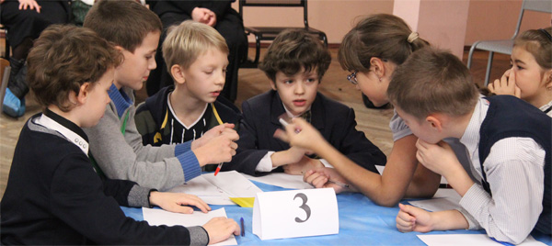
Викторина - вид игры, заключающейся в ответах на не менее десяти устных или письменных вопросов из различных областей знания объединенных одной темой и нескольких вариантов ответов на выбор.
Викторины делят на:
- интеллектуальные,
- спортивные,
- творческие.

Slide 3
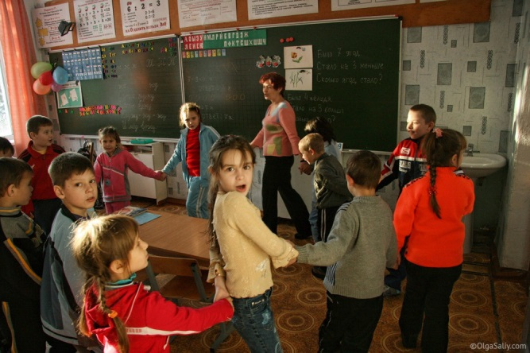
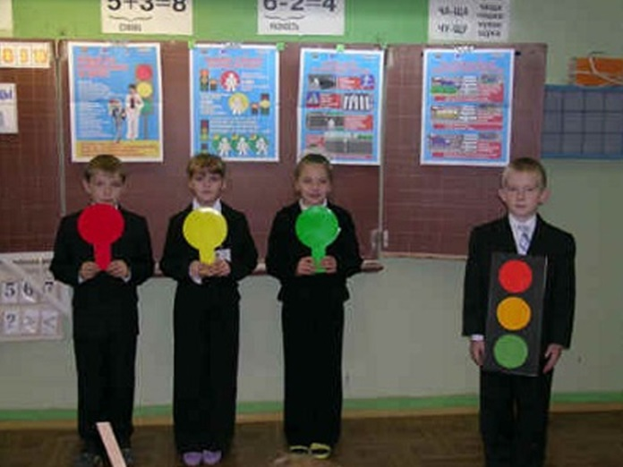
Виды викторины:
Тематические (выявляют интересы обучающихся)
Развлекательно-развивающие (способствуют развитию мышления, гибкости ума, логики)
Лингвистические (способствуют осмыслению и запоминанию языкового материала)
Межтематические (включают межпредметные
связи).

Slide 4
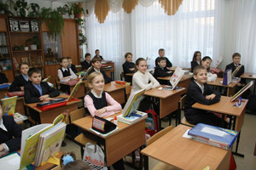
Место проведения
за столом,
на сцене,
на открытом воздухе,
в зале.

Slide 5
Особенности викторин:
1. Правила должны быть просты;
2. Викторина должна охватывать всех;
3. Викторина должна быть интересна для всех;
4. Викторина должна быть доступна для всех предполагаемых участников;
5. Задания, содержащиеся в викторине, должны быть одинаковыми или равными по содержанию и сложности для всех;
6. Для соревновательных викторин обязательны судья или жюри.

Slide 6
Как составить викторину?
Шаг 1
Выбрать тему.
Шаг 2
Определить цель.
Шаг 3
Решить, какого вида будет ваша викторина.
Шаг 4
Напишите вопросы.
Шаг 5
Подведите итоги.

Slide 7
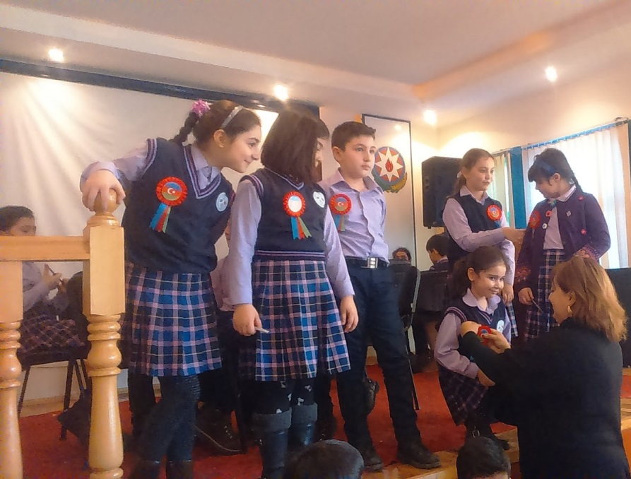
Награды победителям
приз должен соответствовать уровню и сложности викторины;
не следует вручать призы всем только за их участие;
приз не обязательно должен быть материальным.

Slide 8
Педагогическая викторина
 | 1. Лицо, ведущее практическую работу по воспитанию, образованию и обучению детей и молодежи и имеющее специальную подготовку в этой области – это……….
1) | технолог
2) | менеджер
3) | педагог
4) | методист

Slide 9
 | 2. Целостный процесс направленного развития и формирования личности в условиях её воспитания, обучения и образования называется…….
1) | теорией воспитания
2) | педагогикой
3) | дидактикой
4) | образование

Slide 10
 | 3. Функциями процесса обучения являются …
1) | воспитательная, прогностическая, проектировочная
2) | образовательная, воспитательная, развивающая
3) | образовательная, воспитательная, объяснительная
4) | развивающая, образовательная, прогностическая

Slide 11
 | 4. Управление учебно-познавательной деятельностью обучающихся называется…
1) | развитием интереса обучающихся
2) | учением
3) | преподаванием
4) | формированием личности

Slide 12
 | 5. Принцип наглядности в дидактике означает …
1) | использование плакатов, схем, картин в процессе обучения
2) | проведение опытов в процессе обучения
3) | привлечение органов чувств к восприятию учебного материала
4) | просмотр кино- и видеофильмов

Slide 13
 | 6. Документ, определяющий содержание образования определенного уровня и направленности, - это…
1) | учебник
2) | образовательная программа
3) | рабочий учебный план
4) | авторская программа

Slide 14
 | 7. Доведенное до автоматизма действие называется …
1) | умением
2) | навыком
3) | знанием
4) | поведением

Slide 15
 | 8. К дидактическим принципам не относится принцип …
1) | наглядности
2) | гуманности обучения
3) | систематичности и последовательности
4) | взаимосвязь теории и практики обучения

Slide 16
 | 9. По количеству обучающихся и по особенностям взаимодействия педагога и обучающихся выделяются формы организации обучения: индивидуальная, групповая и …
1) | бригадная
2) | фронтальная
3) | индивидуально-групповая
4) | классно-урочная

Slide 17
 | 10. Ориентация на направленность личности, её ценностные ориентации, жизненные планы, мотивы деятельности и поведения – основа ___ подхода
1) | системного
2) | индивидуально-дифференцированного
3) | личностно-ориентированного
4) | культурологического

